Slide 1

Python
Concept of OOP, Class

Slide 2
객체지향?
프레젠테이션에서 슬라이드가 미치는 영향은?

Slide 3
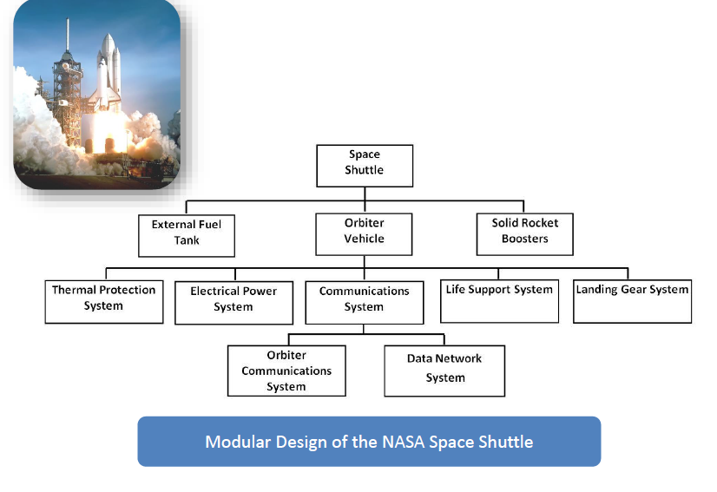
객체지향의 개발방식

Slide 4
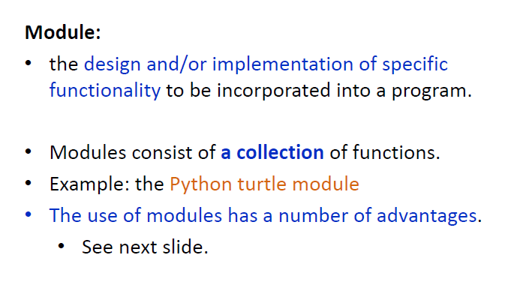
What is a module?

Slide 5
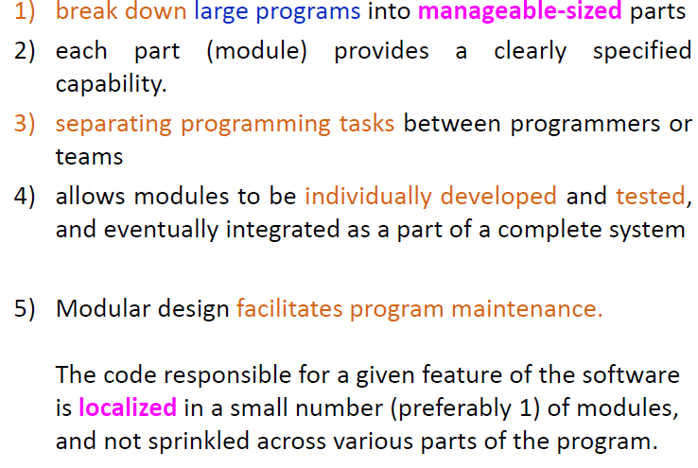
Advantages of modules

Slide 6
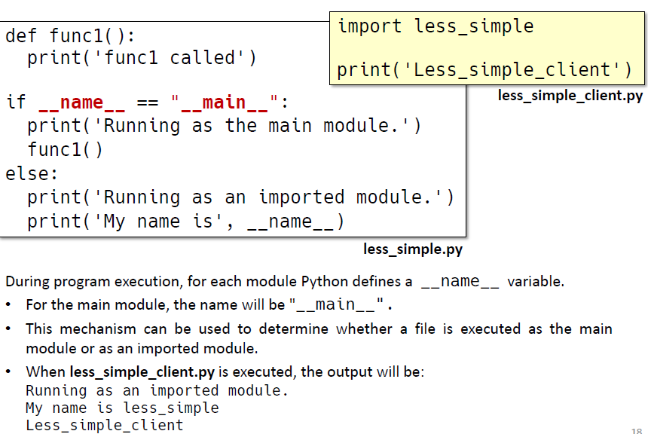
Use a module-__main__

Slide 7
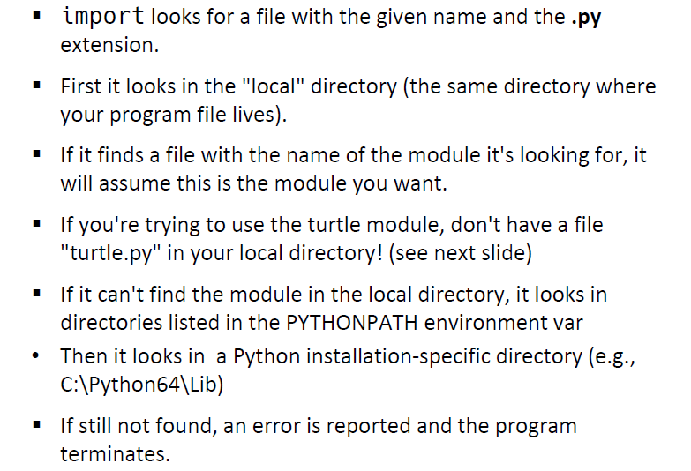
Where are modules?

Slide 8
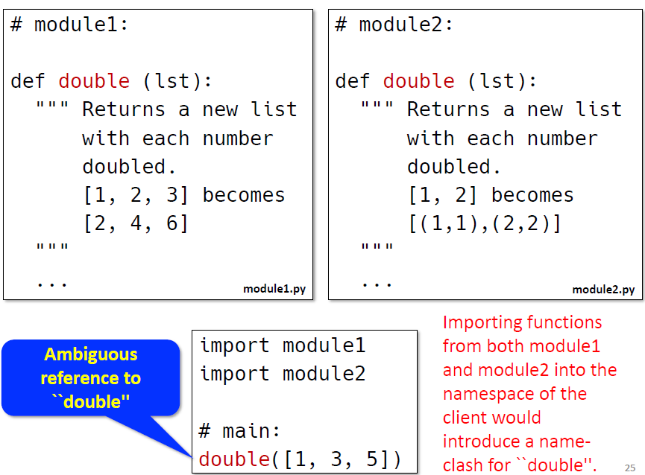
Module function clash

Slide 9
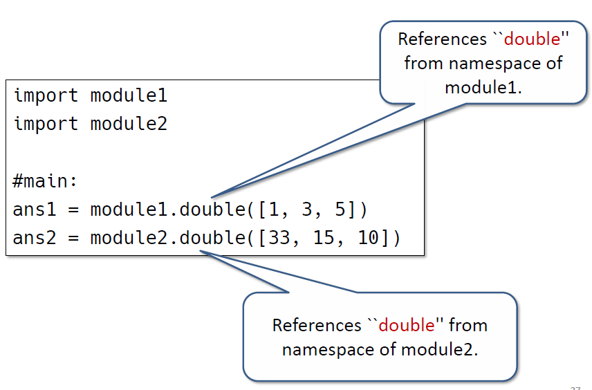
Function clash solution 1

Slide 10
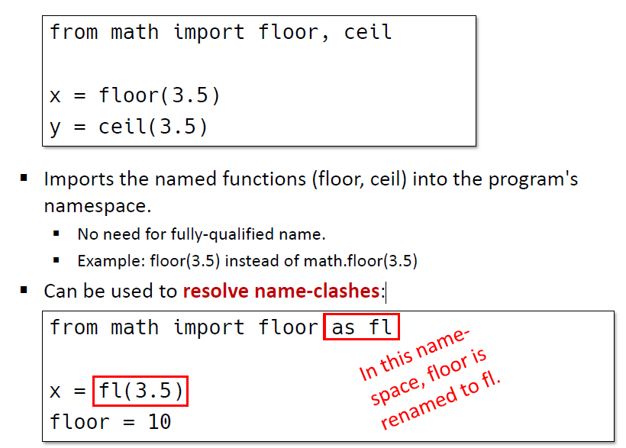
Function clash solution 2

Slide 11
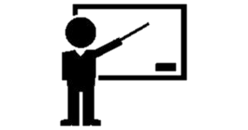
Class
프레젠테이션에서 슬라이드가 미치는 영향은?

Slide 12
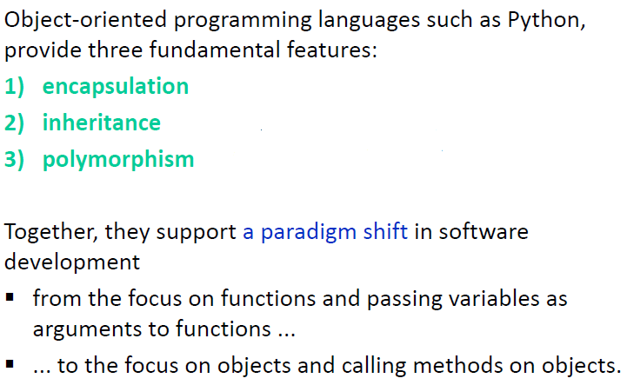
Object-Oriented Programming

Slide 13
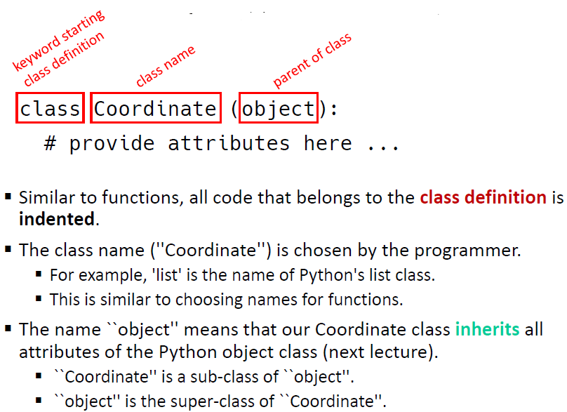
Class declaration
클래스명(object) 로 쓸 수도 있음, 파이썬 3에서는 클래스명: 과 동일

Slide 14
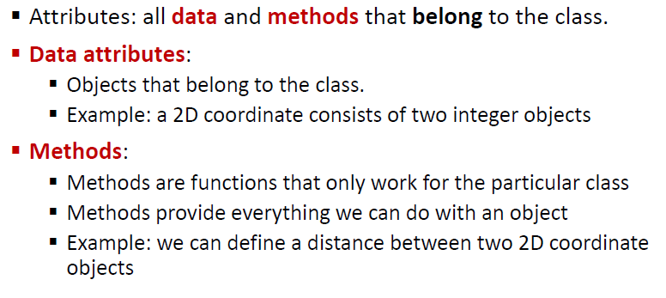
Class attribute

Slide 15
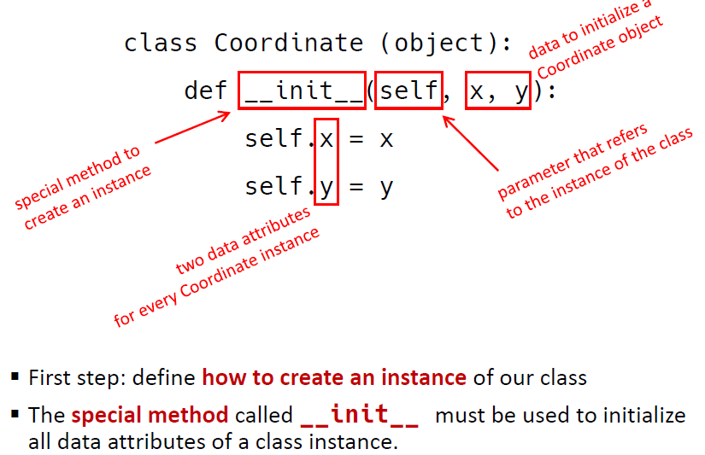
Constructor

Slide 16
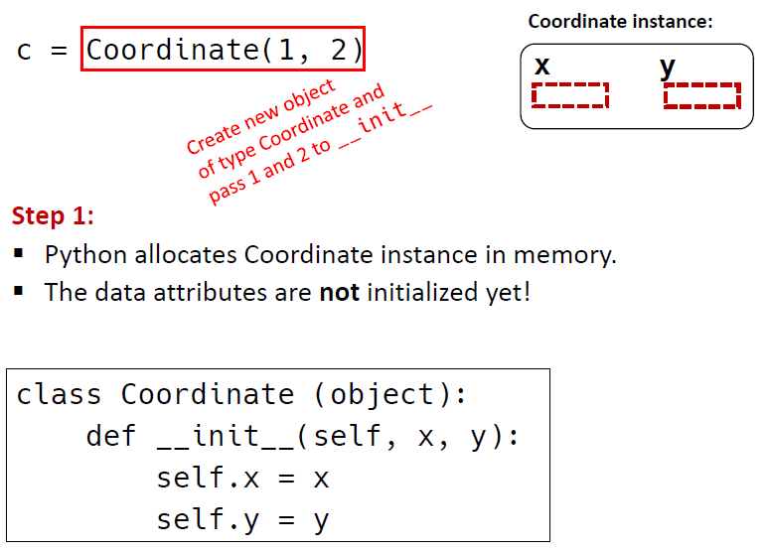
Creating an instance of a class-1

Slide 17
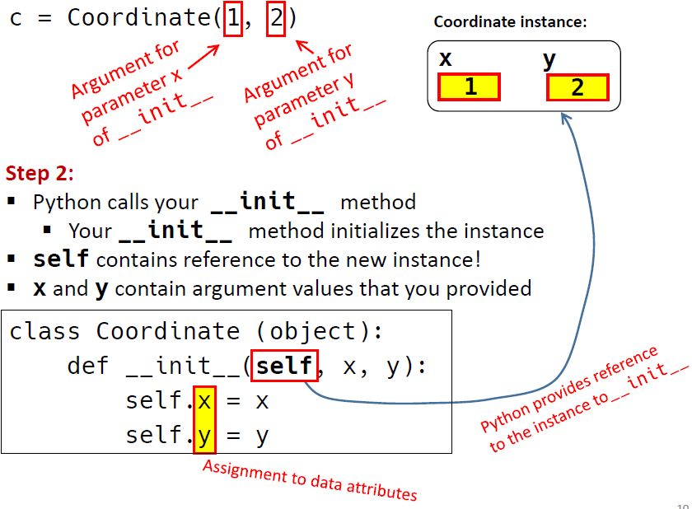
Creating an instance of a class-2

Slide 18
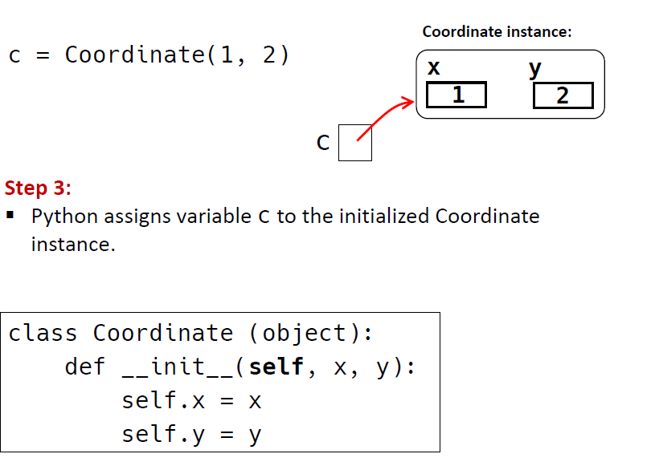
Creating an instance of a class-3

Slide 19
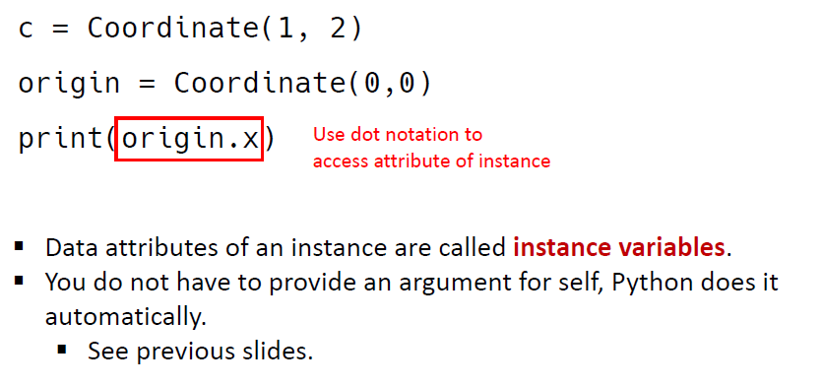
Creating an instance of a class-4

Slide 20
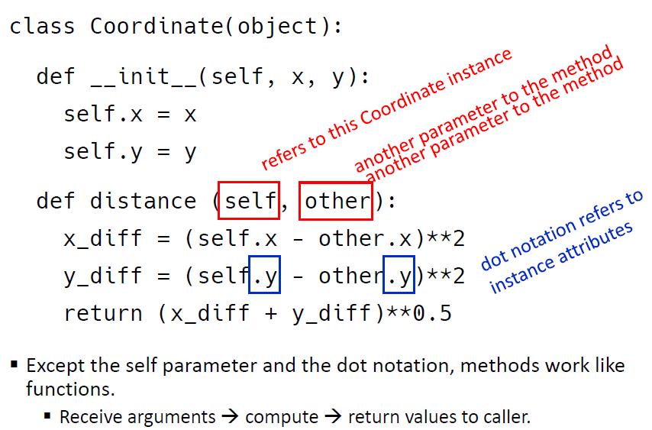
Adding a method to a class

Slide 21
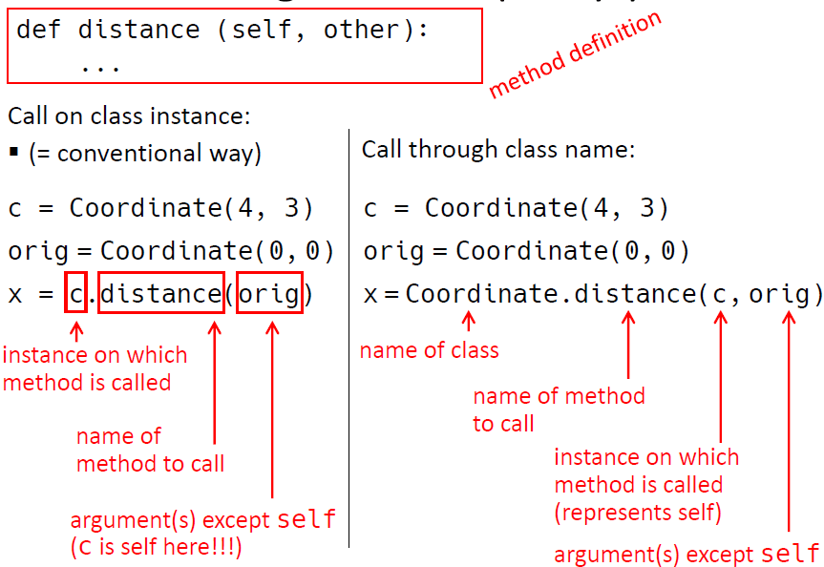
Calling a method

Slide 22
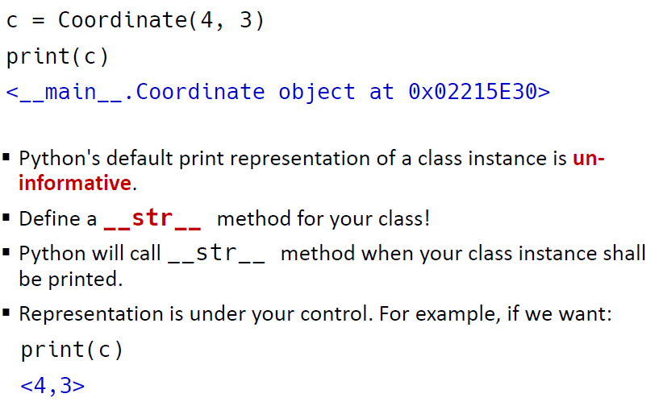
Print a instance

Slide 23
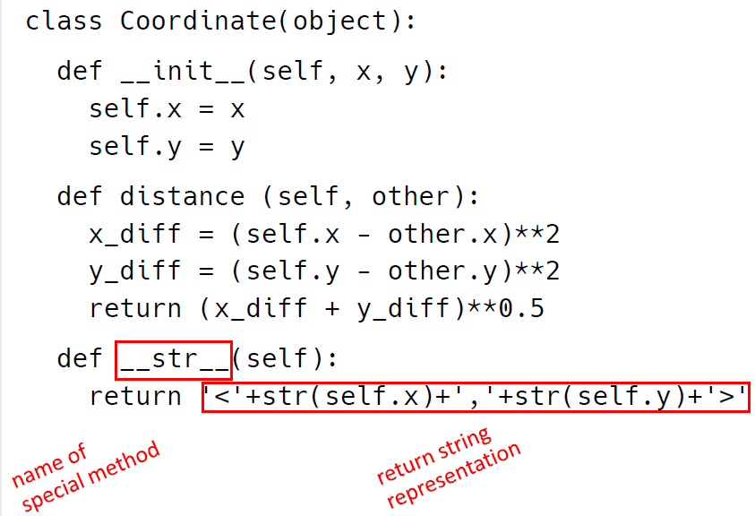
Adding __str__ method to class

Slide 24
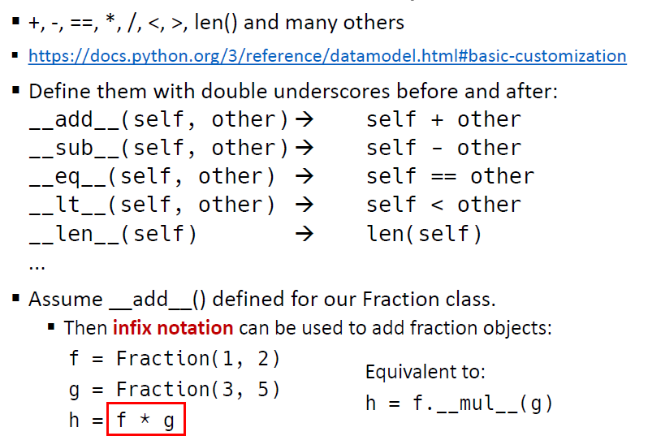
Special methods for arithmetic and relational operators

Slide 25
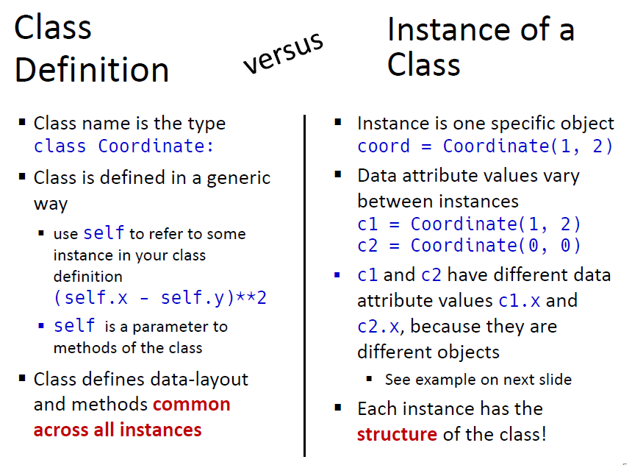
Creating an instance of a class-2

Slide 26
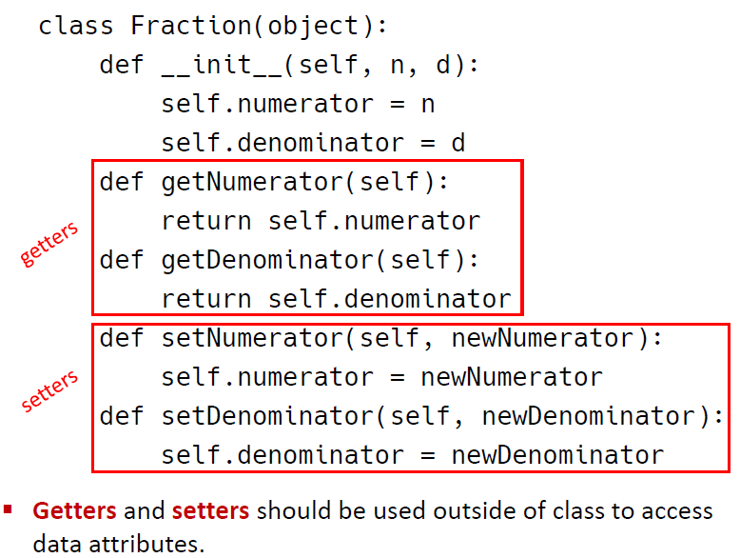
Getter and Setter methods

Slide 27
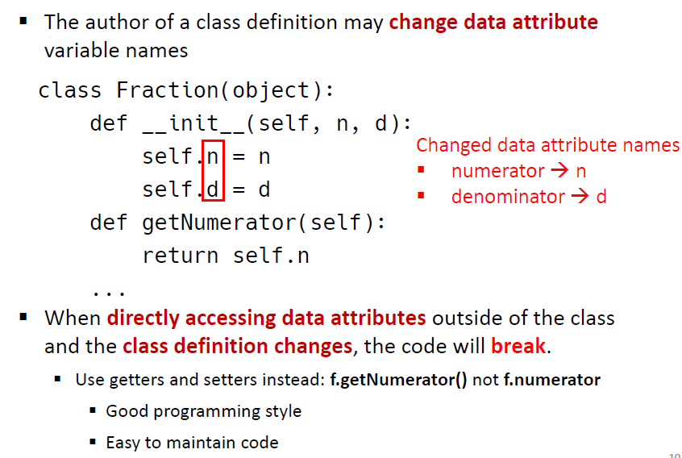
Encapsulation and Information Hiding

Slide 28

Encapsulation and Information Hiding
private: private로 선언된 attribute, method는 해당 클래스에서만 접근 가능
protected: protected로 선언된 attribute, method는 해당 클래스 또는 해당 클래스를 상속받은 클래스에서만 접근 가능
public: public으로 선언된 attribute, method는 어떤 클래스라도 접근 가능

Slide 29
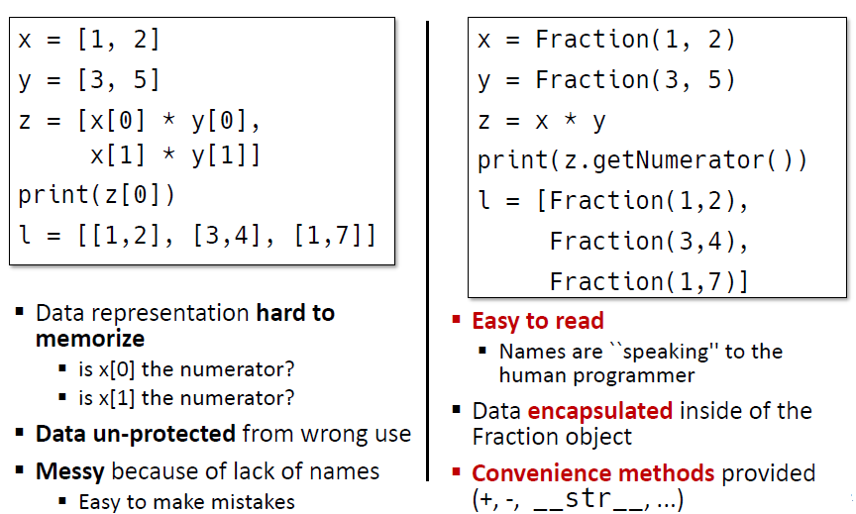
Plain data vs Encapsulation

Slide 30
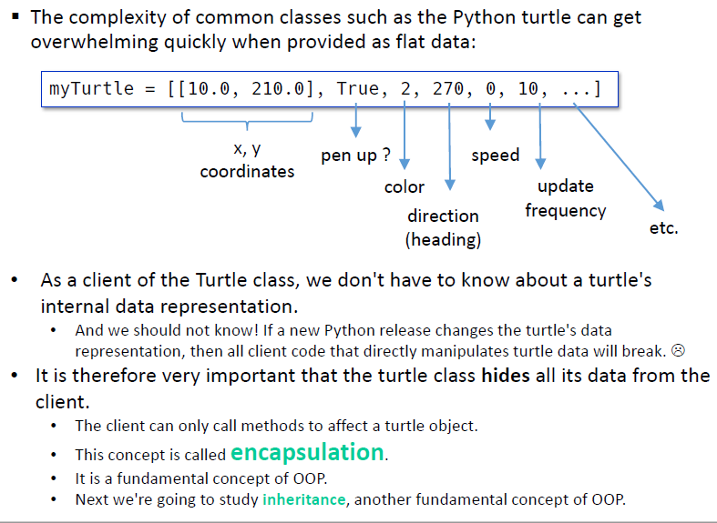
Complex data and Information Hiding

Slide 31
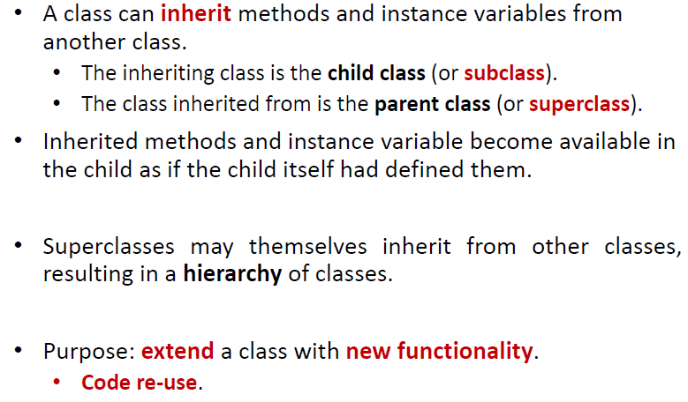
Inheritance

Slide 32
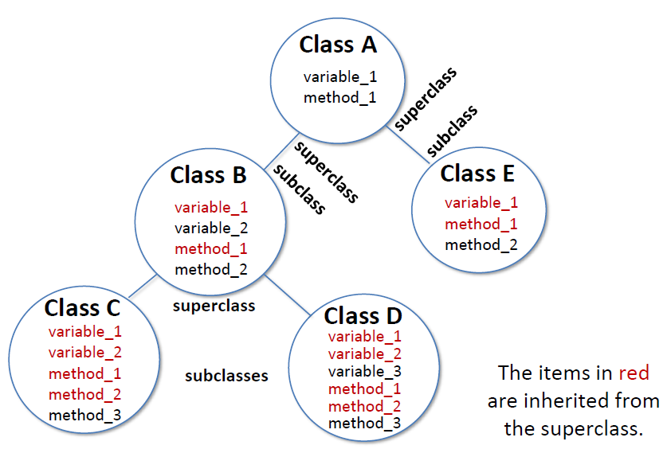
Inheritance Across a Class Hierarchy

Slide 33
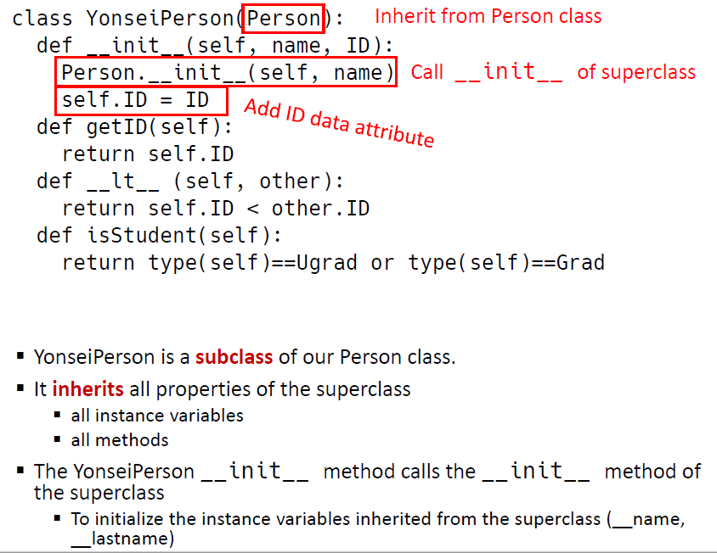
Inheritance Across a Class Hierarchy

Slide 34
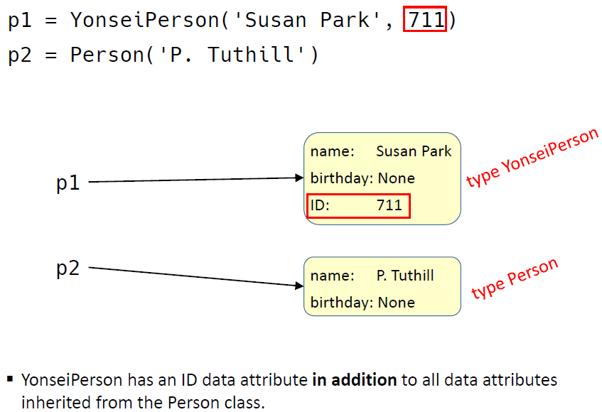
Inheritance Across a Class Hierarchy

Slide 35
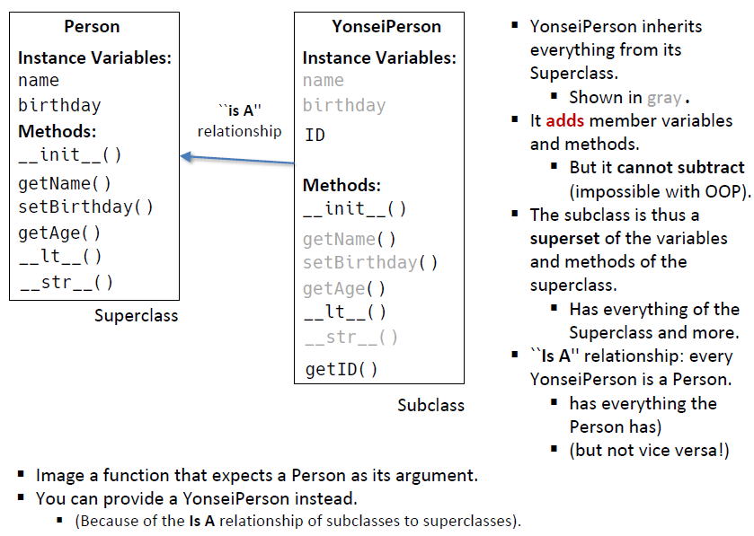
Subclasses and the ‘is a’ relationship

Slide 36
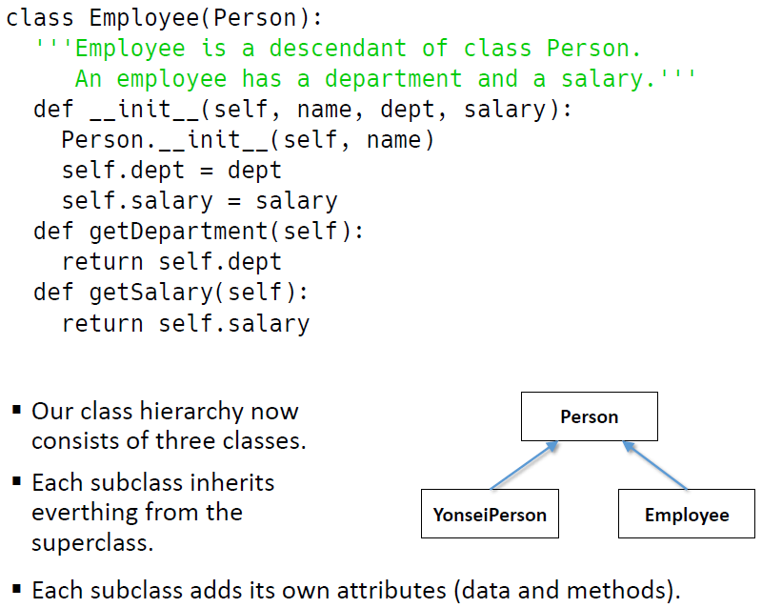
Subclasses and the ‘is a’ relationship

Slide 37
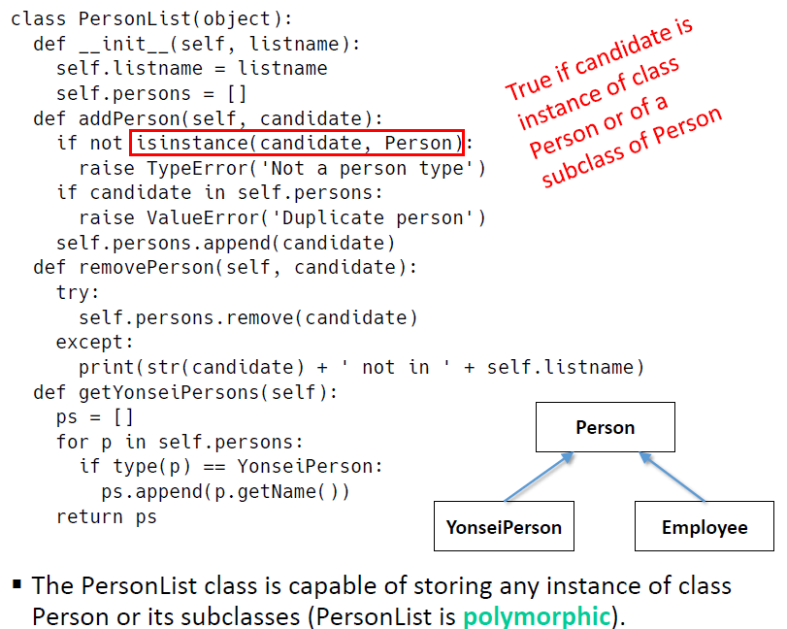
Subclasses and the ‘is a’ relationship

Slide 38
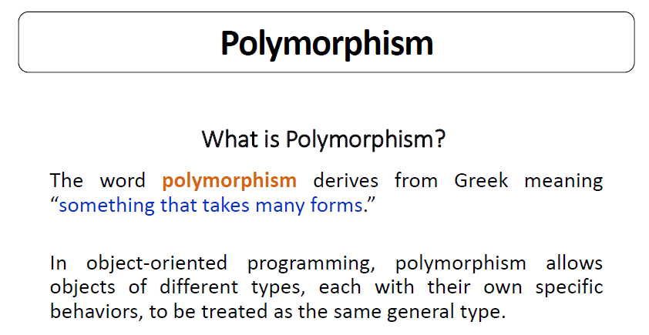
Polymorphism

Slide 39
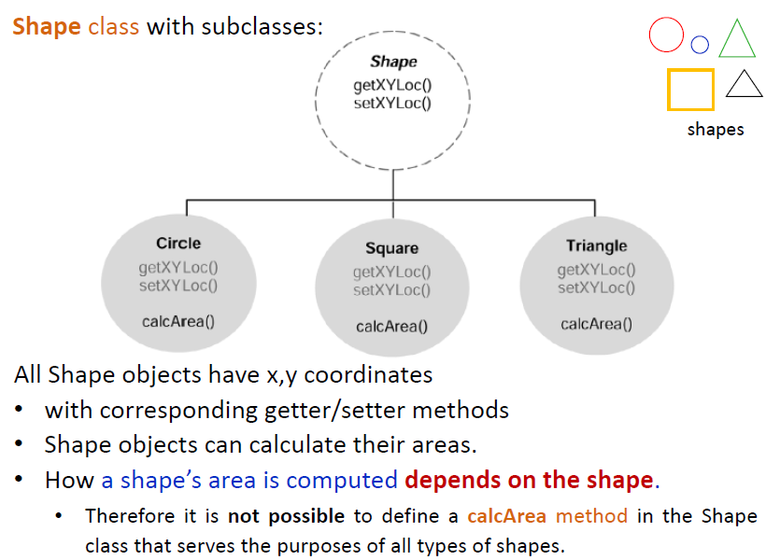
Polymorphism

Slide 40
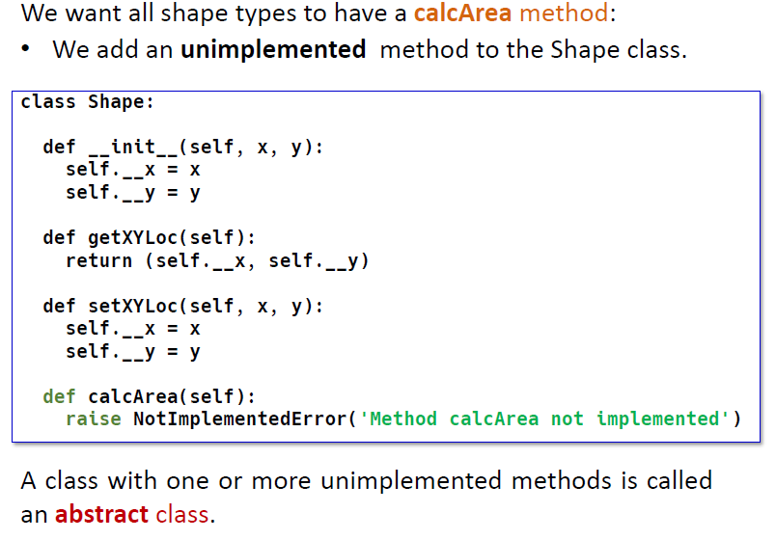
Polymorphism

Slide 41
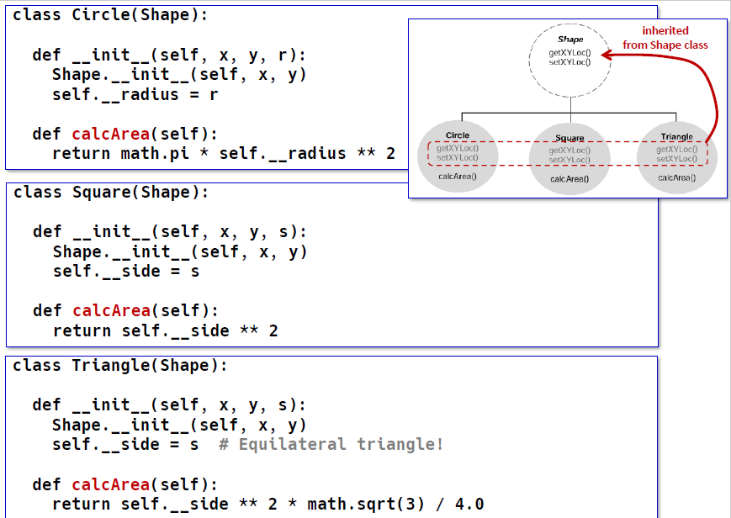
Polymorphism

Slide 42
Practice
프레젠테이션에서 슬라이드가 미치는 영향은?

Slide 43
Problem 1
Fraction이라는 클래스를 만들어서 기약분수를 출력해봅시다.
필요한 method
Reduce method
주어진 수를 기약분수로 만들어주는 함수입니다.
여러분들이 아시는 유클리드 호제법을 통해서 코드를 작성하시면 됩니다.
그리고 만약 나누는 값이 0이면 raise나 try, except를 이용해서 ValueError를 출력해주세요.
나누는 수는 음수일 수도 있습니다. (정수 범위)
__init__으로 클래스를 처음 생성할 때 한번 실행되게 해주세요.
Ex )4/2는 2/1로..
Adjust method
이 메소드에 들어가는 값만큼 분자와 분모를 곱해주세요.
그 외에도 print를 하기 위해서 __str__을 다시 redefine 해주셔야 합니다.

Slide 44
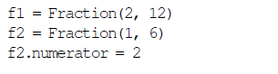
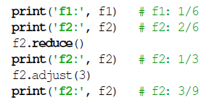
Testcase

Slide 45
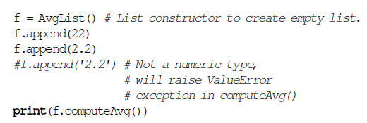
Problem 2
AvgList라는 클래스를 만들어봅시다!
주의사항 : 이 클래스는 list의 subclass입니다. 즉, list로부터 상속을 받으세요!
필요한 method
ComputeAvg
List 안에 들어있는 값들의 평균을 구해서 반환합니다.
만약 리스트 안에 있는 게 int나 float이 아닌 값이 들어오면 raise를 이용해서 ValueError를
발생시키세요! -> type함수로 데이터타입을 체크할 수 있습니다.

Slide 46
THANK YOU

